Slide 1

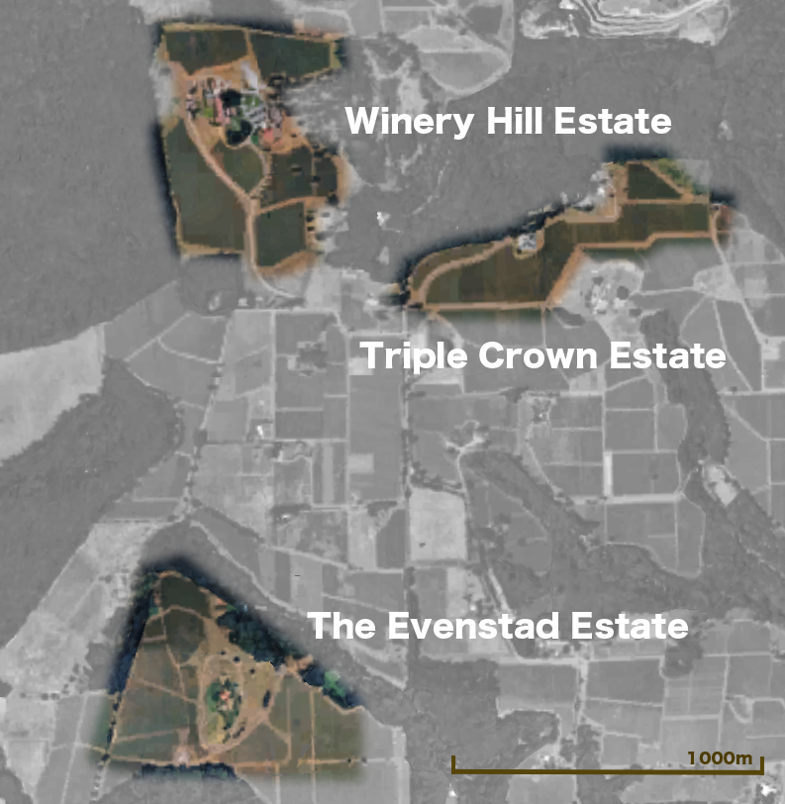
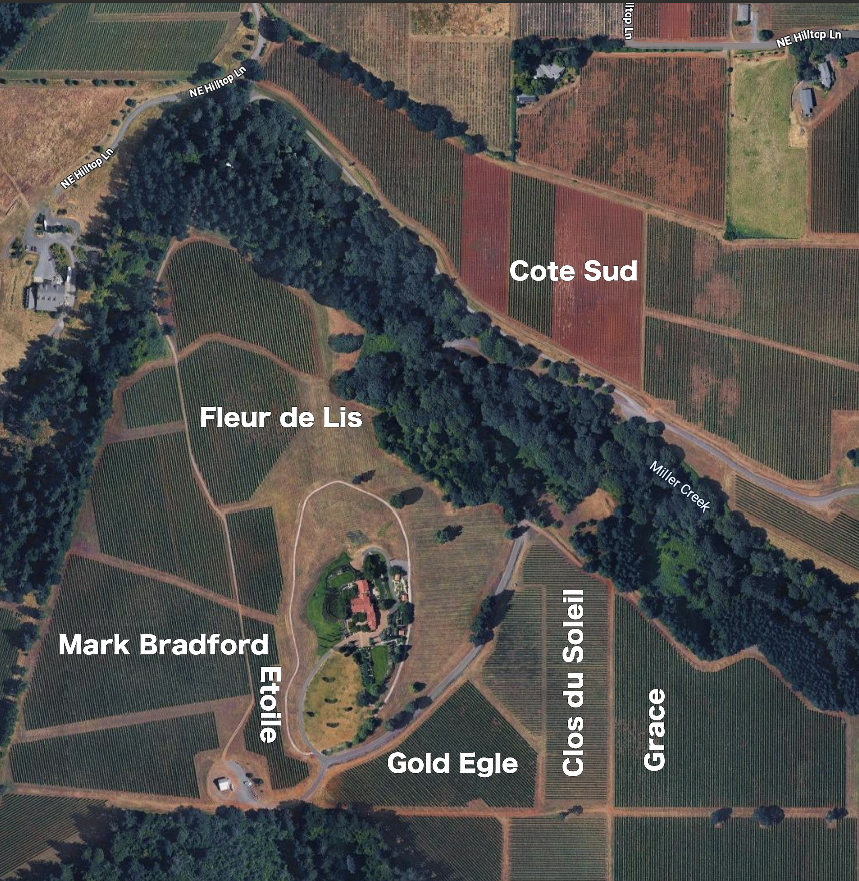
Dundee Hillsの自社畑
Evenstad Estateの各ブロック
Domaine Sereneの自社畑の特徴
畑名 | 植樹年 | 栽培品種 | AVA | 標高 | 総面積 (栽培面積） | 土壌タイプ
Winery Hill Estate | 2000 | Pinot Noir Chardonnay | Dundee Hills | 236–283m | 60.30ha (16.59) | 主に火山性土壌(Jory)
ワイナリー＆ホスピタリティ施設のある高標高区画。長いハングタイムで複雑性。
Triple Crown Estate | 2014 | Pinot Noir Chardonnay | Dundee Hills | 227–274m | 31.97ha (9.71) | 火山性土壌(Jory)
ダンディ・ヒルズの山頂付近。Evenstad/Winery Hillに続く3つ目の“冠”で最も高標高。
Evenstad Estate | 1993 | Pinot Noir Chardonnay | Dundee Hills | 158–251m | 57.47ha (33.99) | 主に火山性土壌(Jory)
ダンディ・ヒルズ南端の山頂。Mark Bradford, Grace, Fleur de Lis, Gold Eagle, Côte Sud, Clos du Soleil, Etoile 等 を含む7区画。
Two Barns Vineyard | 2000 | Pinot Noir | Dundee Hills | 91–122m | 87.01ha (15.38) | 海洋性堆積土壌(Willakenzie) & 火山性土壌( Jory)
地質境界帯（海洋性の堆積土壌→火山性）。Dijon/Pommard/Wädenswil等のPNクローン。
Jerusalem Hill Vineyard | 2000 | Pinot Noir | Eola-Amity Hills | 61–91m | 36.42ha (23.88) | 洪水性堆積土壌(Woodburn)
最も低標高。風から守られた南向き斜面。約2万〜1.5万年前のミズーラ洪水堆積由来で豊潤＆スパイシー。
King Creek Vineyard | 2020 | Pinot Noir Chardonnay | Eola-Amity Hills | 126–155m | 17.40ha (8.50) | 火山性土壌( Jory)
イオラ・アミティのJory土壌。元クリスマスツリー農場。Dundee Hills外で初のシャルドネ。
Abbey Oaks Vineyard | 2012 | Pinot Noir | Yamhill-Carlton | 67–98m | 16.19ha (11.33) | 海洋性堆積土壌(Willakenzie)
南向きの日当たりの良い斜面。堆積由来のミネラル感、温暖で早熟傾向。

